Slide 1
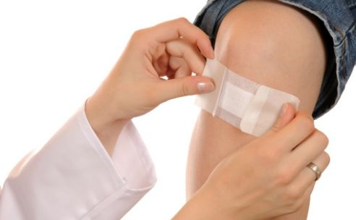
Wondverzorging

Slide 2
Wondverzorging
Doelen kennislijn
Beschrijven van:
hoe een rode, gele en zwarte wond wordt behandeld/verzorgd
van (de verschillende gradatie) brandwonden en hoe deze worden behandeld/verzorgd
hoe een zalfverband wordt aangelegd
hoe een steriel geïmpregneerd gaas wordt aangelegd
waar een dekverband uit bestaat en wanneer deze wordt aangelegd
waar een drukverband uit bestaat en wanneer deze wordt aangelegd
hoe en waarom een mitella/brede/smalle das wordt aangelegd
welke instrumenten en materialen je nodig hebt voor wondverzorging
welke adviezen je geeft bij behandeling van de diverse wonden en wondbehandeling (o.a. ICE regel, CSM)

Slide 3
Wondverzorging
Doelen vaardighedenlijn
dekverband aanleggen: vinger, elleboog/knie, onder/boven arm/been
handrugverband aanleggen
open dekverband aanleggen: hand/voet
gesloten dekverband aanleggen: hand/voet
geïmpregneerd gaas aanbrengen (diverse soorten)
zalfverband aanbrengen bij brandwond m.b.v. Zilversulfadiazine (Flammazine)
corpus aliënum verwijderen uit wond
drukverband aanleggen: pols/enkel
mitella aanleggen: hoog/laag
brede/smalle das aanleggen

Slide 4
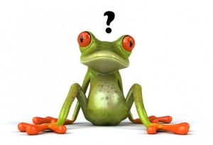
De Huid
Vraag:
Uit welke lagen bestaat de
huid?

Slide 5
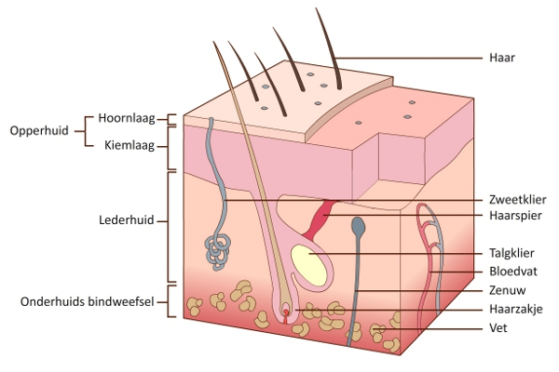
Huidlagen
Notes:
Je huid is het grootste orgaan van je lichaam.
Beschermt jetegen schadelijke stoffen en ziekteverwekkers. In de huid zitten verschillende zintuigcellen waarmee je kou, warmte, tast, druk en pijn waarneemt. Deze zintuigcellen liggen in de lederhuid. In de lederhuid liggen ook bloedvaatjes, lymfevaten, zweetkliertjes, talgkliertjes, haarzakjes en zenuwen.
De buitenste laag van je huid is de opperhuid. De opperhuid bestaat uit drie lagen. Van binnen naar buiten:
Kiemlaag
In de kiemlaag worden nieuwe cellen gevormd. Deze cellen schuiven langzaam naar de buitenste laag van de huid, de hoornlaag.
Slijmlaag
In de slijmlaag liggen levende cellen. Deze cellen verhoornen langzaam en gaan dood.
Hoornlaag
In de buitenste laag van de huid liggen alleen dode verhoornde cellen. Deze cellen beschermen je lichaam tegen beschadigingen en het binnendringen van bacteriën, virussen en schimmels.
Subcutis: vetlaag en zenuw en bloedvaten aanwezig

Slide 6
Wonden
Een wond is een beschadiging van de normale
structuur van je lichaamsweefsel.
Bij iedere wond reageert het lichaam met een
ontstekingsreactie.
Vraag:
Benoem 5 kenmerken van een ontstekings-
reactie ( ook in het Latijns)

Slide 7
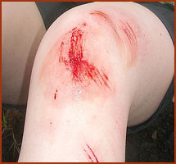
Wonden
Roodheid >rubor
Zwelling>tumor
Calor>warm
Dolor>pijn
Functio Laesa>gestoorde functie
Vraag: wanneer spreek
van een wondinfectie?

Slide 8

Wondinfectie
Wondinfectie:
als de wondgenezing wordt verstoord door een infectie met
ziektekiemen
Vraag:
Welke factoren beïnvloeden de wondgenezing?

Slide 9
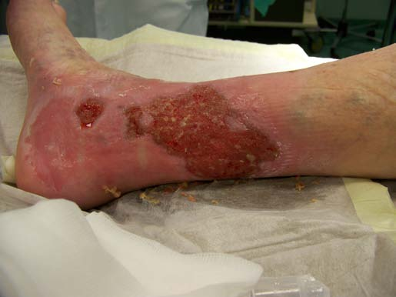
Wondgenezing
Wondgenezing wordt
beïnvloed door:
plaats van de wond
aard van de wond
aanwezigheid van
ziektekiemen of corpus
aliënum
aantal en aanvalskracht
ziektekiemen
verminderde afweer
circulatiestoornissen
Notes:
Plaats: wond in gelaat geneest sneller dan scheenbeem: royale bloedvoorziening
Aard: mate van weefselbeschadiging; grootte en vorm, diepte >snij, schot etc veel gekneusd weefsel vertraagt herstel
Aanwezigheid ziektekiemen/coprus: goed reinigen bij verontreiniging
Aantal en aanvalskracht: ene bacterie schadelijker dan ander>vooral bij bijtwonden
Verminderde afweer: wondgenezing vertraging op: DM,voedingstoestand, gebruik corticosteroïden, cytostatica
Circulatie: perifeer vaatlijden>verminderde doorbloeding benen>wond slecht genezen ook bloedverdunners, roken, NSAIDS

Slide 10
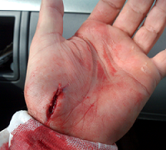
Wondsoorten en oorzaken
Vraag:
Welke verschillende
oorzaken/soorten
wonden ken je?

Slide 11
Wondsoorten en oorzaken
Type wond
onstaanswijze
Mechanische wonden
Thermische wonden
Infectiewonden
Circulatiestoornis-wonden
Dit zijn wonden die ontstaan door inwerking van geweld van buitenaf, zoals steekwonden, schotwonden, bijtwonden, snijwonden, scheurwonden, schaafwonden, kneuswonden
Dit zijn wonden die ontstaan door koude of warmte. De verbrandings- en bevriezingswonden vallen in deze categorie
Door onvoldoende (plaatselijke) afweer tegen bacteriën, virussen, of parasieten kunnen infectiewonden ontstaan. Een steenpuist is een voorbeeld van een infectiewond
Hierbij is een verstoring van de doorbloeding de oorzaak van de wonden, vaak door vaatproblemen Bijv. decubitus, open been (ulcus cruris)

Slide 12
Wondsoorten en oorzaken
Chemische wonden
Elektriciteitswonden
Stralingswonden
deze worden veroorzaakt door de inwerking van chemische stoffen zoals sterke zuren, logen of andere bijtende stoffen
als iemand onder stroom staat, kunnen deze wonden ontstaan. Het wondje op de huid is vaak erg klein maar in de diepere weefsellagen kan veel schade zijn ontstaan
deze wonden worden veroorzaakt door straling, zoals zonnestralen, röntgenstralen en radioactiviteit.

Slide 13
Classificatiemodel WCS
Wound Care Society
Rode wonden
Gele wonden
Zwarte wonden
De lokale behandeling van deze wonden wordt
bepaald door o.a.: de diepte, het oppervlak, de plaats van de wond
en de algehele conditie van de patiënt.
Uitgesloten zijn: brandwonden en oncologische wonden.
Notes:
Bij wondverzorging gebruik gemaakt van: WSC model
Het WCS Classificatiemodel, dat door de WCS is ontwikkeld, is een hulpmiddel bij het bepalen van het doel van de lokale wondbehandeling en van het juiste wondbehandelingsproduct. Door de kleur van de wond, de mate van wondvocht, de aanwezigheid van infectie en het aspect van de wondrand vast te stellen, weet men in welke fase van wondgenezing de wond zich bevindt. Hierop kan men de juiste behandeldoelen formuleren en beslissen aan welke criteria de wondbedekker moet voldoen. Het WCS Classificatiemodel is een betrouwbaar meetinstrument gebleken om de kleur van de wond vast te kunnen stellen

Slide 14
Classificatiemodel WCS
Kleur wond
Doel behandeling
Rode wond
Granulatieweefsel met veel jonge
cellen en bloedvaatjes: rood uiterlijk
Schone wond, die geneest
Gele wond
Onstekingsmateriaal in wond; pus
(ziektekiemen en dode cellen)
Zwarte wond
Necrotisch weefsel
Beschermen van wond en
bevorderen genezing (vochtig milieu).
Reinigen van de wond met
verbandmateriaal of spoelen met
Fys. zoutoplossing.
Eerst dood weefsel verwijderen dvm
schaar en pincet of necroseoplossers.
Behandeling: ziekenhuis of thuiszorg

Slide 15
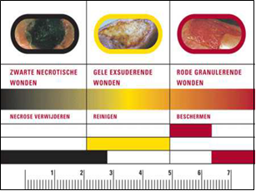
Classificatiemodel WCS
De nadruk van
wondbehandeling moet
liggen op de meest
storende factor.
Notes:
Exsuderende wond: wonden die veel wondvocht afgeven

Slide 16
Wondgenezingsproces
1. Reactiefase:
Verkleven van de wondranden na max. 24 uur. Bloeding gestelpt
Ontstaan van ontstekingsreactie; de witte bloedlichaampjes reinigen de wond. Door hun bacteriedodende werking en door het opruimen van het dode (niet meer levensvatbaar) weefsel.
2. Regeneratiefase:
huid dat verloren is gegaan wordt vervangen door nieuw weefsel
(granulatieweefsel) en wordt de wond gesloten (regeneratie van epitheel).
3. Rijpingsfase:
Ontstaan van het littekenweefsel. Het granulatieweefsel dat de huid heeft
vervangen moet uitrijpen tot een dun, soepel en wit bindweefsel litteken.

Slide 17
Wondbehandeling nat/droog balans
De meeste wonden genezen het best in een vochtige omgeving
Waar je naar kijkt als assistente is:
of er vocht onttrokken moet worden aan de wond
of de vochtsituatie voldoende is
of de behandeling erop gericht moet zijn om de wond vochtiger te maken
Notes:
Voor celgroei is vocht nodig: sneller delen, groeien en zorgt voor dat belangrijke eiwitten voor sluiten van wond blijven
Wonden die aan de lucht drogen, krijgen altijd een korstje waardoor het moeilijk voor een wond is om te sluiten, omdat nieuw huidweefsel zich onder die droge omstandigheden moeilijk kan vormen.
Zorgt voor soepel houden wond
En fraaiere genezing >littekenvorming fraaier > Hydrocolloidproducten

Slide 18
Werkwijze wondbehandeling
reinigen
ontsmetten
wondexcisie of wondtoilet
zondig plaatselijke verdoving
wondsluiting
keuze wondbedekker
nazorg ( zie protocollenboek blz 50/51)
verslaglegging

Slide 19
Werkwijze wondbehandeling
Reinigen: spoelen met kraanwater of fys.zout, bij beslag of hardnekkig vuil met st. nagelborsteltje of pincet, of uitgebruist met waterstofperoxide
Ontsmetten:met desinfectans
Insnijding huid: alcohol 70% evt. toevoeging van 1% jodium of 0,5% chloorhexidine
Insnijding slijmvliezen: 10% povidonjodium of 0,5% chloorhexidine in water
Bij schaaf- en snijwonden: waterige chloorhexidine of povidonjodium
Wondexcisie: na reinigen schone chirurgische wond ontstaan -> wond mag worden gesloten
of wondtoilet : de wond kan door omstandigheden niet helemaal gereinigd worden -> wond wordt hierna meestal niet gesloten, bijv. plaatsen van een wonddrain of wond ouder dan 6 uur
Notes:
Reinigen om wondinfectie te voorkomen>wond en omgeving Zacht stromend kraanwater ( 30 sec doorlopen) evt met zeep > stralen>zeker 10 min> stimuleert celaanmaak, onvoldoende helpt met pincet etc
Door bloeding zorgt het lichaam hier zelf ook al voor
Desinfectans: vermenigvuldiging van ziektekiemen tegengaat, kan genezing ook vertragen en overgevoeligheid veroorzaken:
Alcohol werkt snel schimmel en bacteriedodende werking, op virus gering minder werkzaam door bloed, kortdurende werking daarom combi NIET IN HUID
Chloorhexidine: bact dodend gram pos en neg ook gebruiken bij zwangerschap en borstvoeding, schrale huid en mindere werking pus/nbloed
Jodiumtinctuur: bact dodend,, schimmels, virus en sporen>verkleuring huid goed te zien. Nadeel; slecht af wasbaar, allergie, pijn irritatie, let op bij schildklierprobleem , zwangerschap, borstvoeding
Povidonjood:antiseptische werking tegen bijna alle bacteriën en schimmel, minder pijn , allergische reactie en irritaties dan op alcoholbasis , wel geresorbeerd door huid > kan gevaar opleveren grote beschadigde huidoppervlakte en zwangerschap, schildklier etc

Slide 20
Werkwijze wondbehandeling
Wondsluiting:door middel van hechten; hechtstrips;wondlijm;staplers
Zie PPT anesthesie en hechten>periode 1,boek blz 174 t/m 180
Keuze van wondbedekker: zie rode, gele en zwarte wonden.
Zo nodig denken aan antibiotica en/of tetanus profylaxe.
Houd rekening met de Friedrichse periode:
Een wond die ouder is dan 6 uur kan niet volledig worden gesloten. Na
6 uur gaan de bacteriën in de wond zich vermenigvuldigen en zich
verspreiden tot diep in de wondspleten. In gelaat binnen 12 uur.
En of tetanus vaccinatie is geïndiceerd: zie boek blz 186/187

Slide 21
Verbandsoorten
Dekverbanden: bij open oppervlakkige wond, neemt
wondvocht en bloed op.
Opbouw dekverband:
Steriel gaas
Witte watten
Hydrofiel zwachtel
Geimpregneerd gaas: Klinitulle (paraffine) of betadine gaas
Wonddrukverband: bij arteriële bloedingen
Zeer aanbod aan producten: kostenbewust/per praktijk/ziekenhuis
verschillend. http://www.klinion.nl/

Slide 22
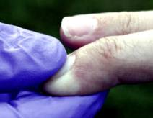
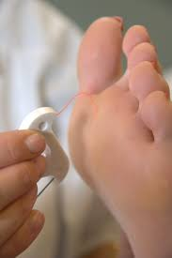
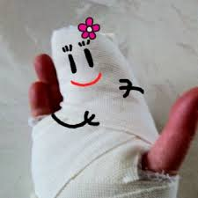
CSM controle
Circulatie
Sensibiliteit
Motoriek

Slide 23

Demo filmpjes
Aanbrengen geïmpregneerd gaas onderarm en vinger dekverband
https://www.youtube.com/watch?v=7HAKHxw5O0I
https://www.youtube.com/watch?v=D4zzA1VlvQY
Huiswerk: doornemen H6

Slide 24
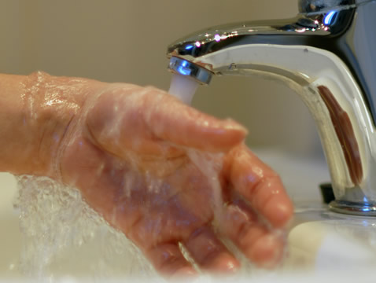
Les 2 Brandwonden

